Slide 1
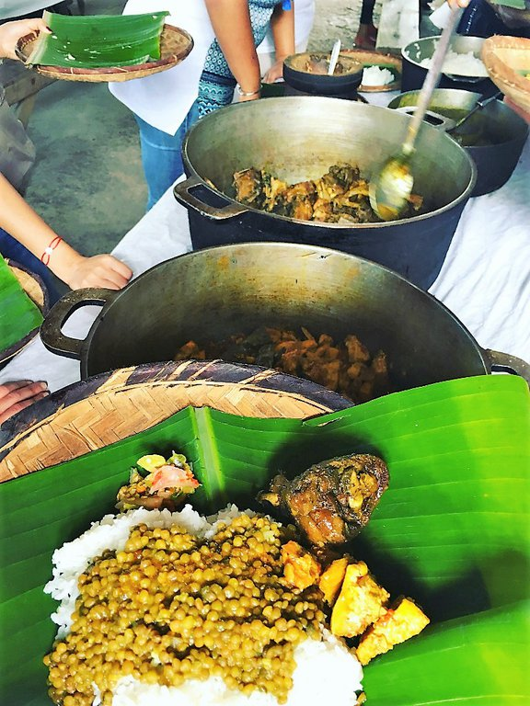
Du champ à l’assiette
Vous avez toujours voulu vivre ou revivre un bon repas créole cuisiné au feu de bois ? Le retour aux sources est pour vous un élément essentiel pour découvrir la culture d’un pays ?
Dans ce cas, il vous faut absolument vous rendre à l’AVPPHSM (pas facile à dire, mais vous vous y ferez) ! Cette association est une formidable initiative à vocation pédagogique qui propose une visite de plantation et des dégustations de produits du terroir.
L’objectif ? Retrouver les saveurs perdues, redécouvrir les fruits et légumes d’antan et vous redonnez le goût et les arômes des produits « qui font de notre île un paradis gustatif ».
L’un des moments forts ? Sans conteste, le repas créole traditionnel ! Une succession de mets créoles qui sont dégustés dans des feuilles de bananes, et avec les doigts (s’il vous plaît !) afin de décupler les sensations gustatives. De l’entrée, au bon cari réunionnais pour finir avec les délicieux gâteaux faits maisons et le succulent café grillé, rien n’est laissé au hasard pour vous transporter dans l’univers créole du « temps lontan ».
Il ne reste plus qu’à vous laisser porter par le plaisir contagieux que prend Monsieur Morel, votre hôte, à vous faire partager son savoir-faire, sa passion et son quotidien.
MODALITÉS DE RÉSERVATION
Lieu/Horaire de rendez-vous :
106, chemin Lamandière
97437 Sainte-Anne
A 8H ou 10H
Durée :
1 journée à partir de 8h00 ou de 10h00
Périodicité :
Les samedis et dimanches
Tarifs :
10€ / Adulte et 10€ / Enfant (5 à 10 ans).
Le tarif comprend l’atelier (facultatif), la visite et le déjeuner.
A prévoir : Tenue sportive, vêtement de pluie, crème solaire, casquette, vêtements et chaussures de rechange
et
Côté Est Réunion - IM : 974150006 / 2 rue Azéma, 97412 Rivière du mât les hauts, Bras-Panon

